Slide 1
Presentaciones google
Oscar Martinez
1SMX

Slide 2
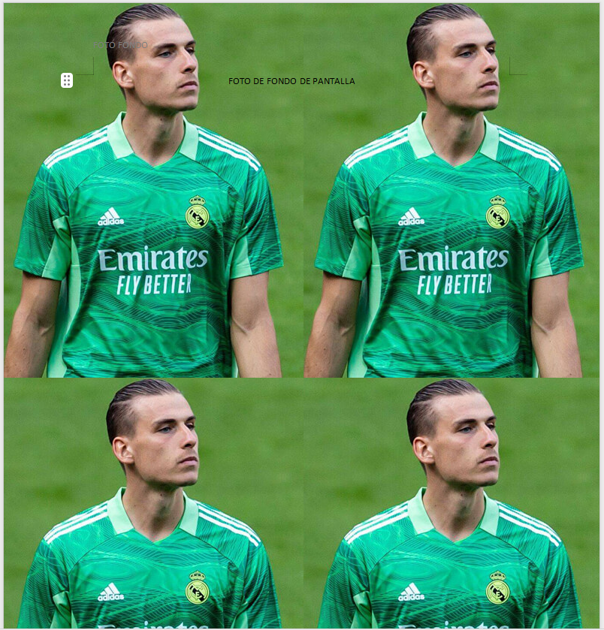
PDF

Slide 3
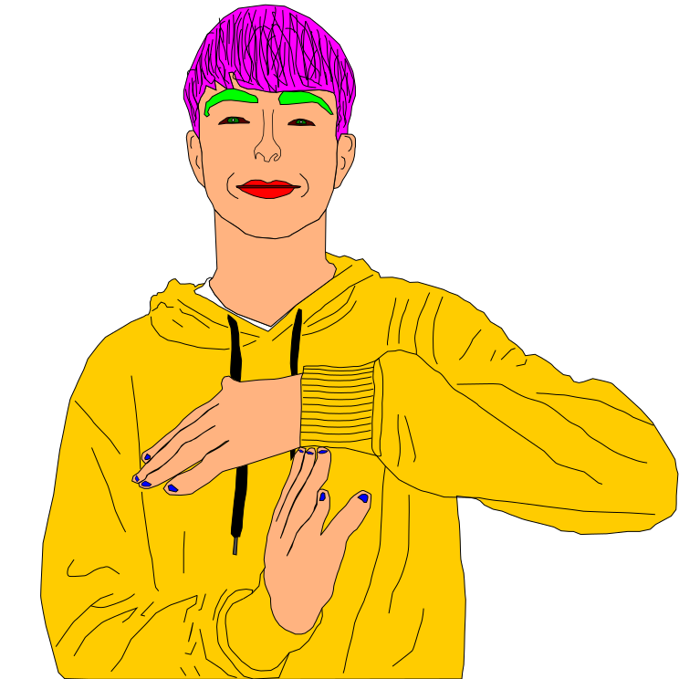
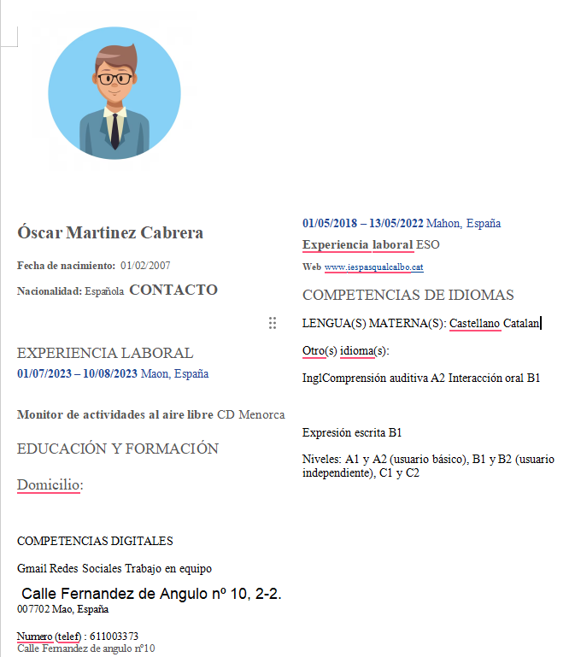
Curriculum

Slide 4

Foto avatar

Slide 5

Audio podcast

Slide 6


Slide 7
Tabla comparativa
Aspecto | Slides | Google Presentaciones
Funcionalidades | Funciones avanzadas de diseño. | Amplia variedad de funciones, colaboración en tiempo real.
Plantillas y Diseños | Plantillas modernas y personalizables. | Variadas plantillas y diseños predefinidos.
Colaboración y Compatibilidad | Funciones de colaboración disponibles. Puede carecer de integración con otras herramientas. | Colaboración en tiempo real, integración con Google Workspace.
Precio | Versión gratuita limitada, planes de pago disponibles. | Gratuito con cuenta de Google.

Slide 8
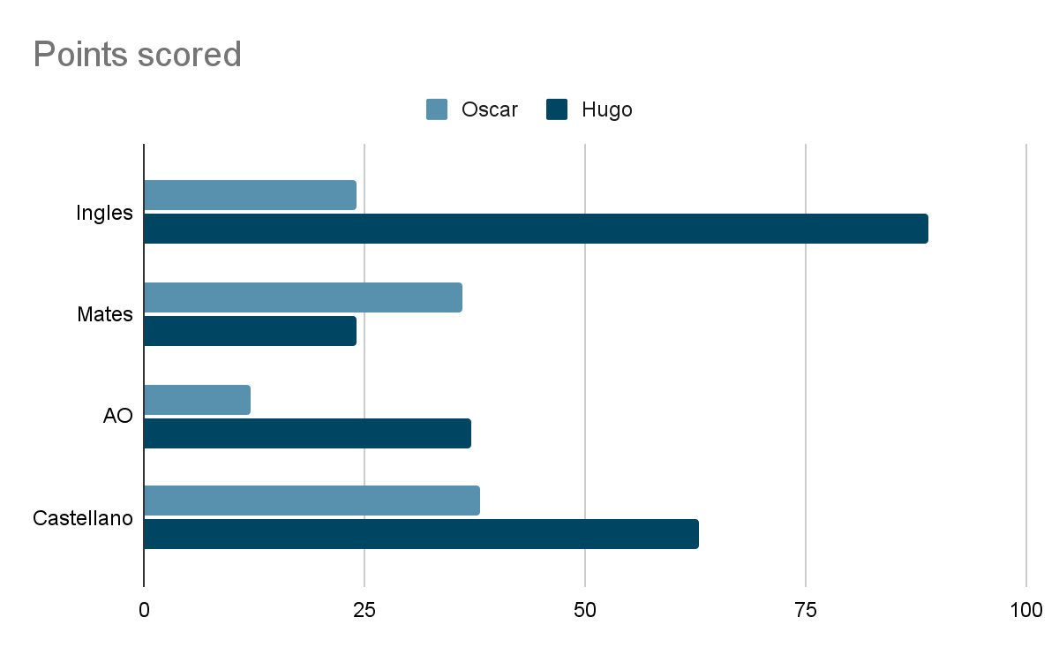
Grafico barras

Slide 9
Listas
Pelis:
Ted
8 apellidos catalanes
8 apellidos vascos
Famosos:
Kroos
Vini
Bellingham

Slide 10
FOTO FONDO

Slide 11
Presentacion automatica
Tienes que activarlo tu cada vez que entras: f5 > abajo a la izquierda > ajustes > reproducción automática.

